Slide 1
Разработка мобильного приложения «Онлайн кинотеатр»
Выполнила: Пономарева Анна Владимировна

Slide 2
На основе конкурсного задания было разработано мобильное приложение для сервиса онлайн-кинотеатра.
Функционал приложения включает в себя:
- систему авторизации/регистрации,
- личный кабинет,
- видеоплеер для проигрывания фильмов,
- раздел избранное.

Slide 3
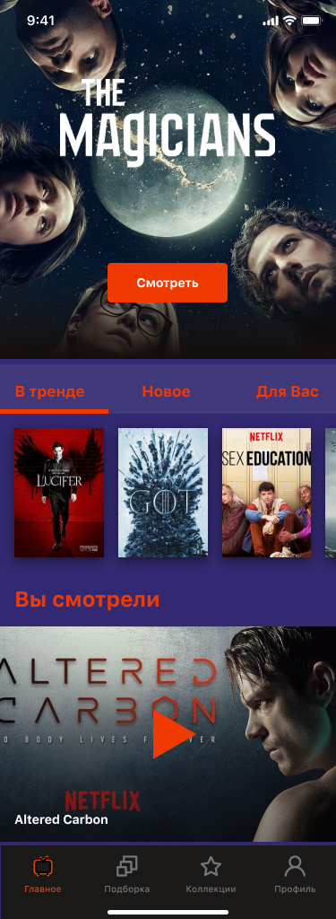
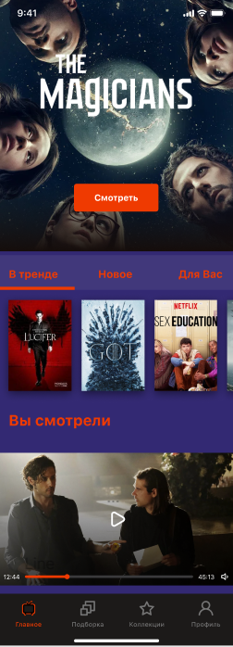
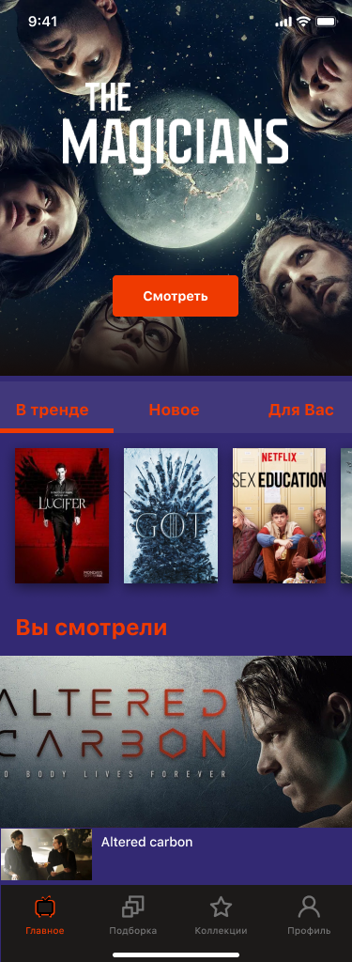
В процессе разработки были созданы следующие экраны приложения

Slide 4
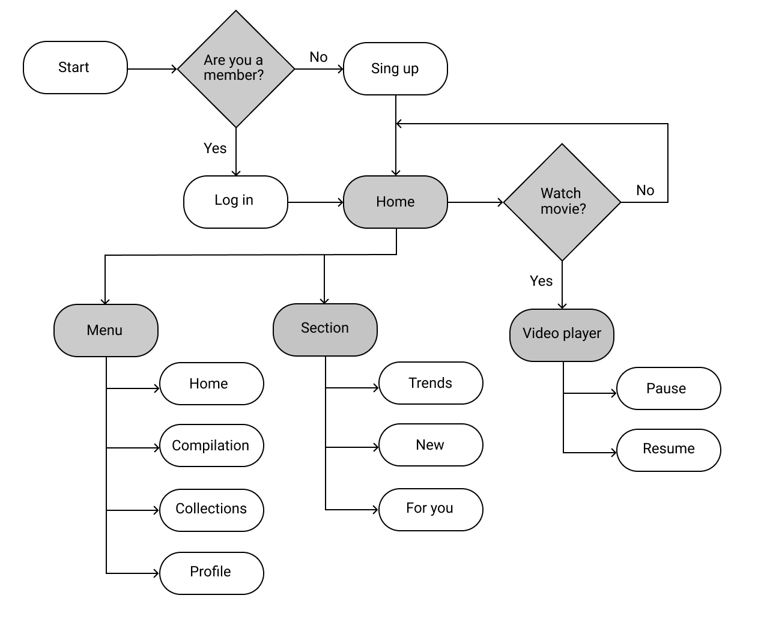
Структура и поведение компонента

Slide 5
Спасибо за внимание!

